Slide 1
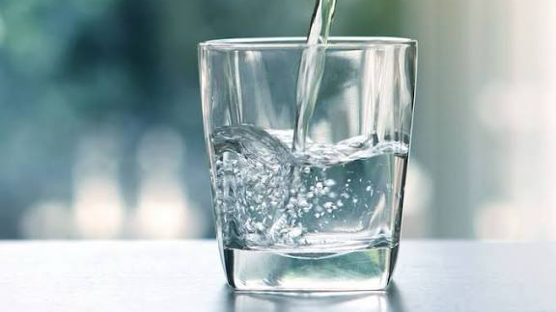
Voda je život
Patricia Halar, Tea Puljak 3C

Slide 2
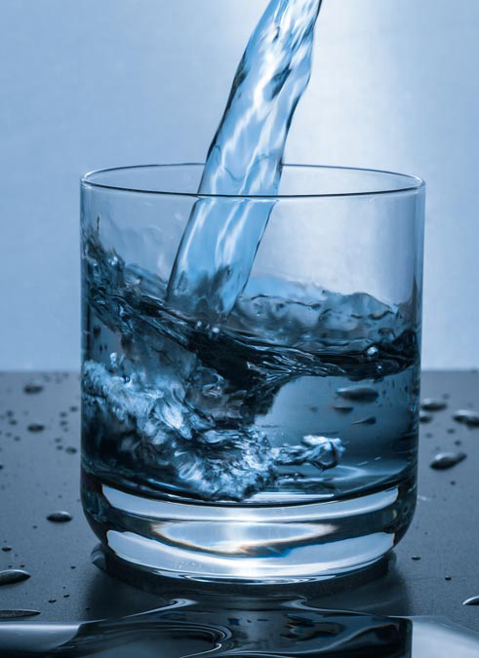
Zašto je voda život?
Bez vode nema života
Sva živa bića ovise o vodi
Ljudsko tijelo je 60–70 % voda
Bez hrane možemo tjednima, bez vode par dana
Bez vode nema biokemijskih procesa

Slide 3

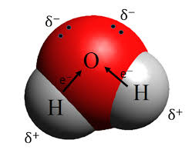
Kemijski sastav vode
Kemijska formula: H₂O
Jedna molekula = 2 atoma vodika + 1 atom kisika
Polarna molekula → omogućuje otapanje tvari
Zbog toga je voda univerzalno otapalo
Bez ovih svojstava nema kemijskih reakcija u tijelu.

Slide 4
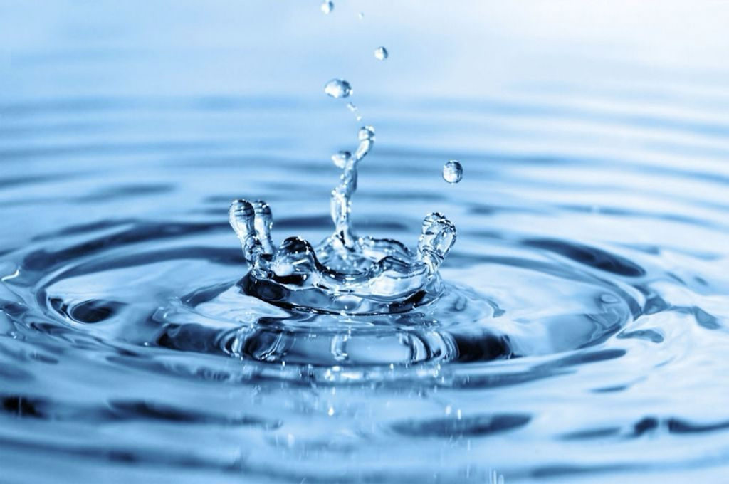
Svojstva vode
Bez boje, mirisa i okusa
Ima visoku toplinsku sposobnost
Sudjeluje u kemijskim reakcijama
Omogućuje prijenos tvari u organizmu

Slide 5
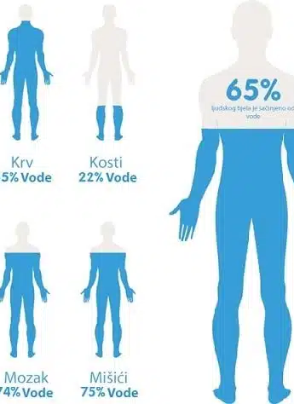
Voda u ljudskom tijelu
Prenosi hranjive tvari i kisik
Omogućuje probavu i apsorpciju nutrijenata
Regulira tjelesnu temperaturu
Sudjeluje u izlučivanju štetnih tvari

Slide 6
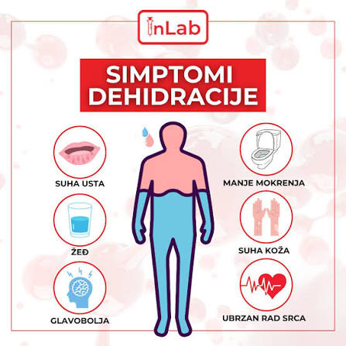
Dehidracija
Nastaje zbog nedovoljnog unosa vode
Uzrokuje umor i glavobolju
Smanjuje koncentraciju
Negativno utječe na zdravlje organizma

Slide 7
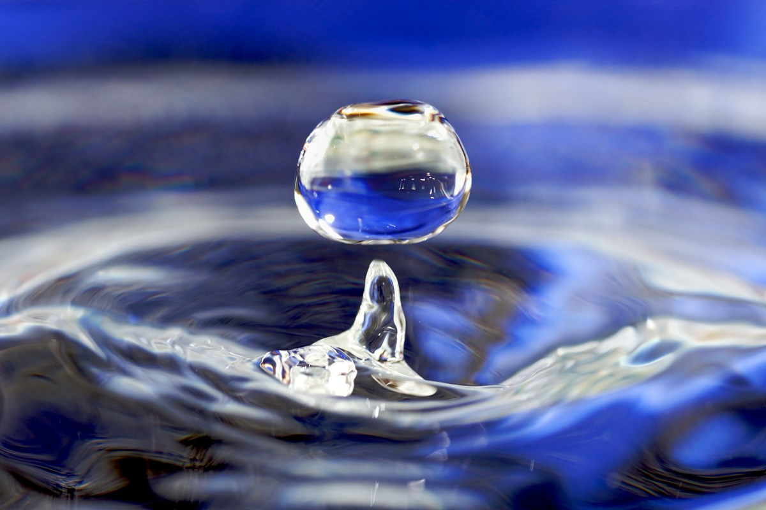
Voda kao uvjet života u prirodi
Voda omogućuje opstanak svih živih organizama
Biljke bez vode ne mogu provoditi fotosintezu
Životinje ovise o vodi za metabolizam
Raspodjela vode utječe na ekosustave

Slide 8
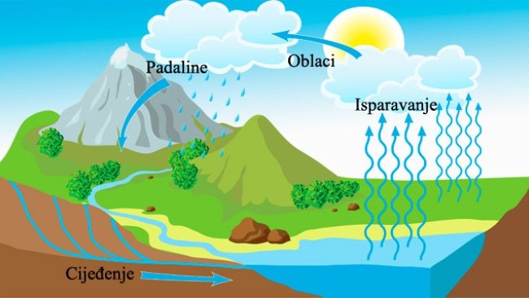
Kružni tok vode u prirodi
Voda neprestano kruži u prirodi
Isparavanje pod utjecajem Sunčeve energije
Kondenzacija i nastanak oblaka
Oborine vraćaju vodu na površinu Zemlje

Slide 9
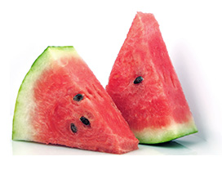
Voda i prehrana čovjeka
Voda je neophodna za pravilnu probavu hrane
Omogućuje apsorpciju hranjivih tvari
Sudjeluje u metaboličkim procesima
Dovoljan unos vode važan je za zdravlje

Slide 10
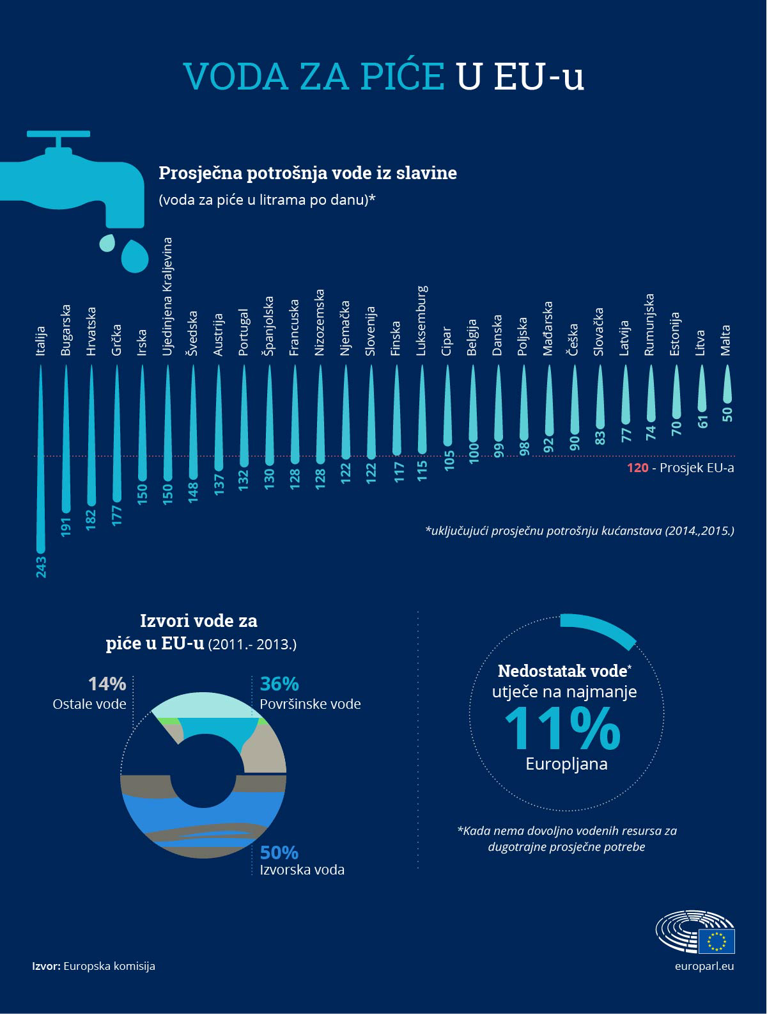
Kvaliteta i sigurnost vode
Pitka voda mora biti mikrobiološki ispravna
Onečišćenje vode predstavlja zdravstveni rizik
Industrija i poljoprivreda utječu na kvalitetu vode
Kontrola vode važna je za javno zdravlje

Slide 11
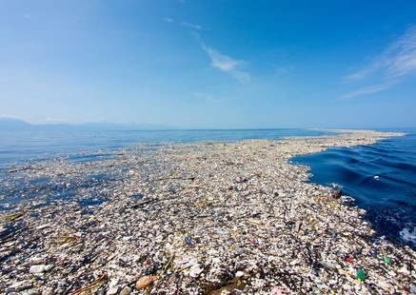
Zaštita vodnih resursa
Voda je ograničen prirodni resurs
Pretjerano zagađenje smanjuje dostupnost pitke vode
Potrebno je racionalno korištenje vode
Očuvanje vode važno je za buduće generacije

Slide 12
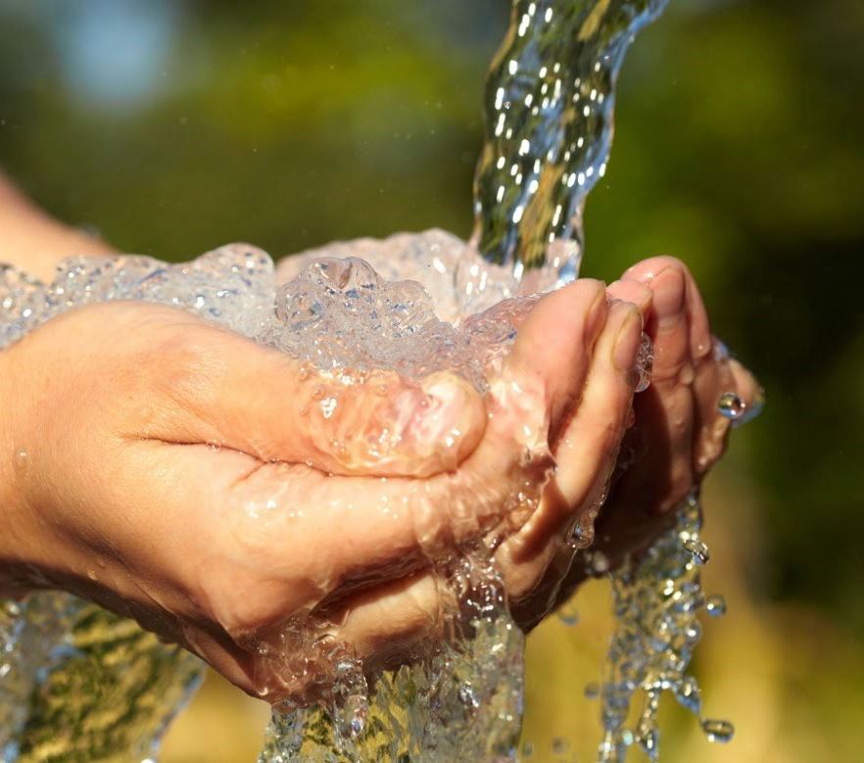
Zaključak
Voda je temelj života i zdravlja
Ima ključnu ulogu u tijelu i prirodi
Bez vode nije moguć opstanak čovjeka
Čuvanje vode znači čuvanje života

Slide 13
Literatura
Voda – Hrvatska enciklopedija
Kemija 1 – Izvori tvari (CARNET)
Water and the Human Body – USGS
Voda i zdravlje – Vodovod i kanalizacija Rijeka
Voda kao hranjiva tvar – Školica pravilne prehrane

